Slide 1


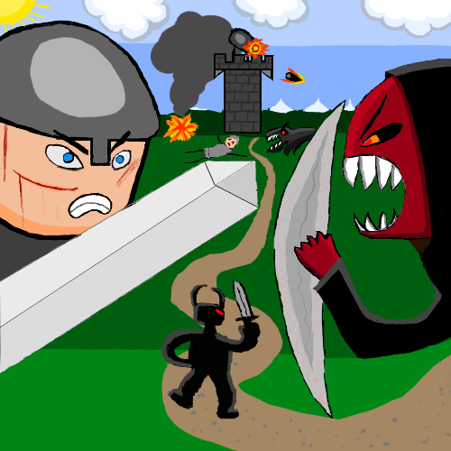
Before Night-Fall
Klaas, Max, Mido, Pepijn, Kornee

Slide 2



Voorwoord
Ons Doel
Waarom?

Slide 3
inhoud
Wat is Before Night-fall.
Wie heeft Wat Gedaan.
De Samenwerking
Toekomst plannen

Slide 4


Wat is Before Night-Fall
Notes:
Wat voor game
Wat voor style
Welke twist
Wat voor setting

Slide 5
Wie Heeft Wat Gedaan
Klaas
Max
Pepijn
Mido
Kornee

Slide 6
Klaas

Slide 7
Max
Gamen tijdens les

Slide 8
Pepijn

Slide 9
Mido

Slide 10
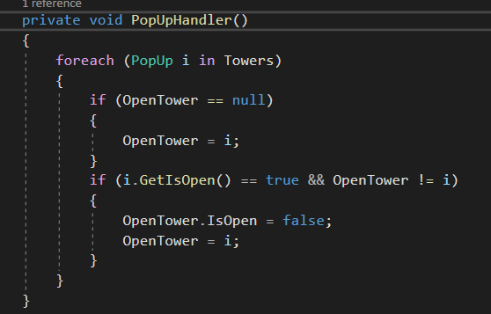
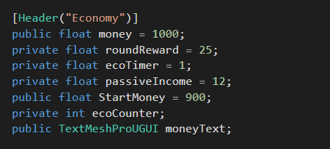
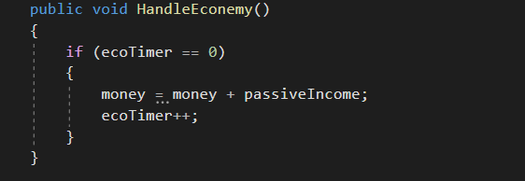
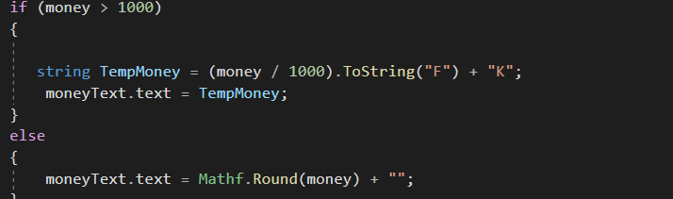
Kornee
De economy/pop-up handler

Slide 11
De Samenwerking

Slide 12
Wie Heeft Welk Toekomst plan
planning
Klaas
Max
Pepijn
Mido
Kornee

Slide 13

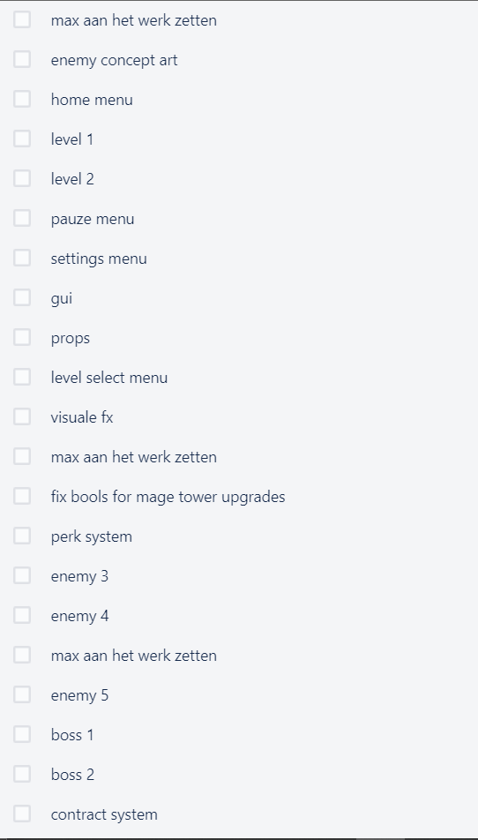
planning

Slide 14
Klaas

Slide 15
Max
Gamen tijdens les

Slide 16
Pepijn

Slide 17
Mido

Slide 18
Kornee
enemy’s maken
Animaties fixen
UI elementen

Slide 19

Einde

